Slide 1


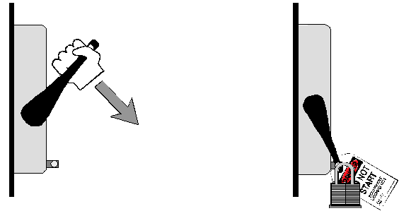
Hazardous Energy Control (Lockout / Tagout)
The unexpected start-up of equipment causes many serious injuries and deaths.
There are many sources of energy.
Electricity Gravity Mechanical Flammables
Hydraulic Chemical Pneumatic Thermal
(Water or oil pressure) (Air or gas pressure) (Steam or heat)
Before working on equipment, isolate ALL energy sources.
The goal is Zero Energy State!
Using switch only, energy can still kill
Always isolate energy sources

Slide 2
Control de Energía Peligrosa (Bloqueo / Etiquetado)
El arranque repentino de equipo causa muchas lesiones serias y la muerte.
Hay muchas fuentes de energía.
Electricidad Gravedad Mecánica Inflamables
Hidráulica Química Neumática Térmica
(Presión de agua o aceite) (Presión de aire o gas) (Vapor o calor)
Antes de darle servicio a equipo, aisle TODAS las fuentes de energía. ¡Asegúrese que ha logrado un Estado de Energía en Cero!
Usando el apagador solo, la energía aún puede matar
Siempre aísle las fuentes de energía

